Slide 1



PHÂN TÍCH HTML VỚI JSOUP TRONG ANDROID
Thành viên:
Nguyễn Phi Khang - 17520616
Nguyễn Quang Khang - 17520617
Nhập môn ứng dụng di động - SE114.K12

Slide 2
Nội dung trình bày
1. Giới thiệu
2. Cài đặt thư viện
3. Các phương thức cơ bản
4. Demo ứng dụng

Slide 3
1. Giới thiệu
Jsoup là một thư viện của Java để cung cấp một bộ các API cho việc trích xuất và thao tác các file HTML.
Jsoup implements HTML5 và phân tích HTML cùng một DOM như các trình duyệt hiện nay:
Phân tích HTML từ URL, file hoặc string.
Tìm và trích xuất dữ liệu, sử dụng DOM hoặc CSS.
Thao tác với các elements, attributes và text.
…

Slide 4
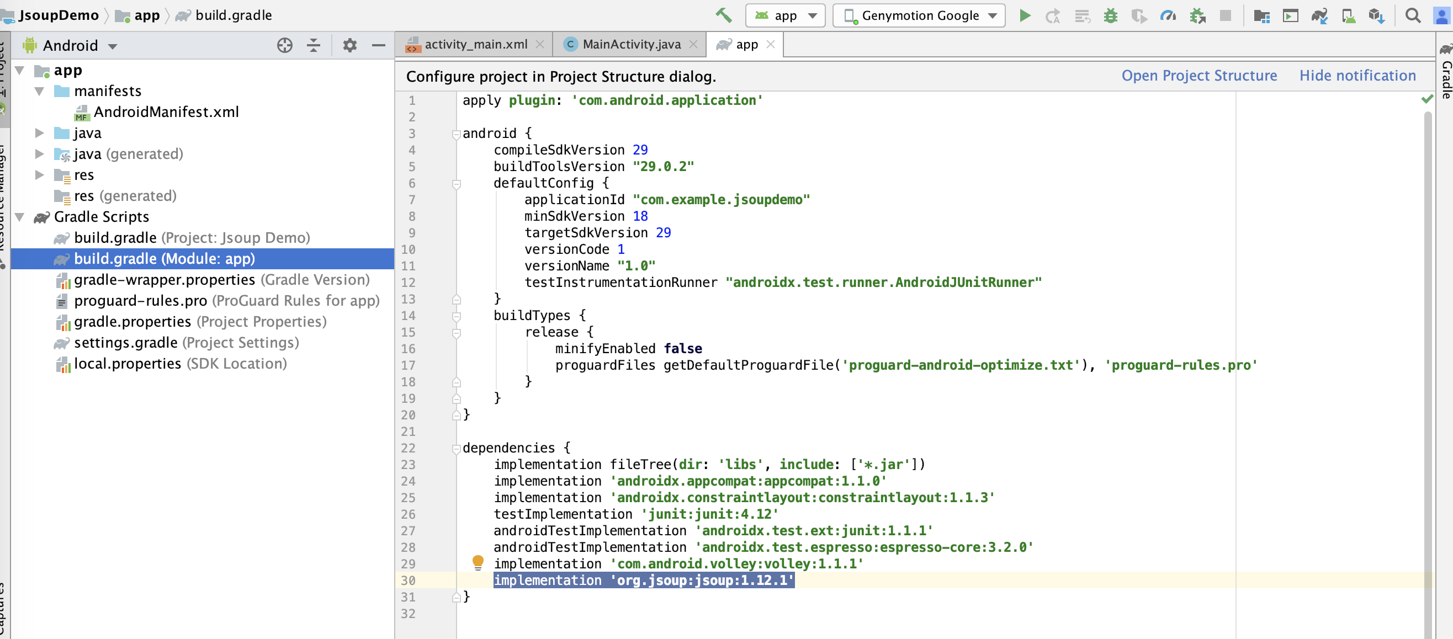
2. Cài đặt thư viện
Thêm dependence trong file build.gradle.

Slide 5
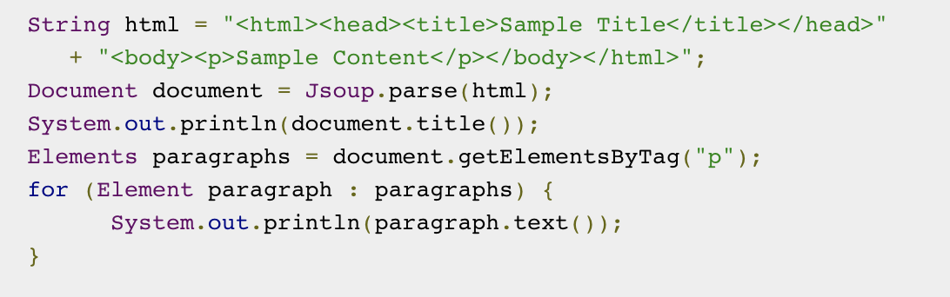
3. Các phương thức cơ bản
Parse a document from a String
Cú pháp: Document document = Jsoup.parse(html);
Ví dụ:
Kết quả: Same Content

Slide 6
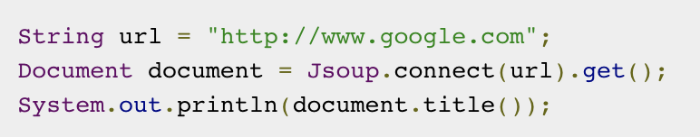
3. Các phương thức cơ bản
Parse a document from a URL
Cú pháp:
Ví dụ:
String url = "http://www.google.com";
Document document = Jsoup.connect(url).get();
Kết quả: Google

Slide 7
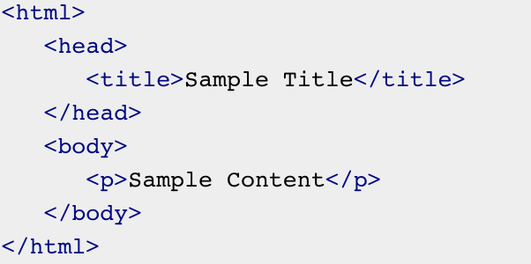
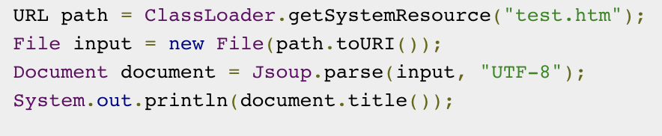
3. Các phương thức cơ bản
Parse a document from a File
Cú pháp:
Ví dụ:
File input = new File(your_file.html);
Document document = Jsoup.parse(input, "UTF-8");
Kết quả: Sample Title

Slide 8
4. Demo ứng dụng
Xin mời các bạn xem nhóm mình làm demo ứng nhỏ để test JSOUP

Slide 9
Xin cảm ơn các bạn theo dõi!
Tài liệu tham khảo:
https://www.tutorialspoint.com/jsoup/index.htm
https://www.slideshare.net/NexThoughts/jsoup

